Slide 1

TEAM PROJECT
오늘의집 프로젝트
JSP·Servlet 기반
쇼핑 플랫폼 구현 프로젝트
1조 | 문규리 · 조지훈 · 류호훈 · 안정빈 · 장미성
프로젝트 기간: 2026.08.03 ~ 2026.09.07

Slide 2

목차
1
프로젝트 개요
5
데이터베이스 모델링
2
개발 환경 및 기술 구조
6
주요 기능 구현
3
요구사항
7
Q & A
4
객체 속성 & 관계
8
개발 후기

Slide 3


01 프로젝트 개요
오늘의집 프로젝트 — JSP·Servlet 기반 쇼핑 플랫폼 구현
오늘의집 선택 사유: 다양한 기능(상품·장바구니·결제·판매자)을 포함한 실무형 쇼핑 플랫폼
프로젝트 주제
상품 조회 · 상품 판매 · 장바구니 · 주문 및 결제 · 판매자 관리
오늘의집의 쇼핑 기능을 중심으로 구현했으며, 커뮤니티 기능은 구현 범위에서 제외했습니다.
구현 범위

Slide 4
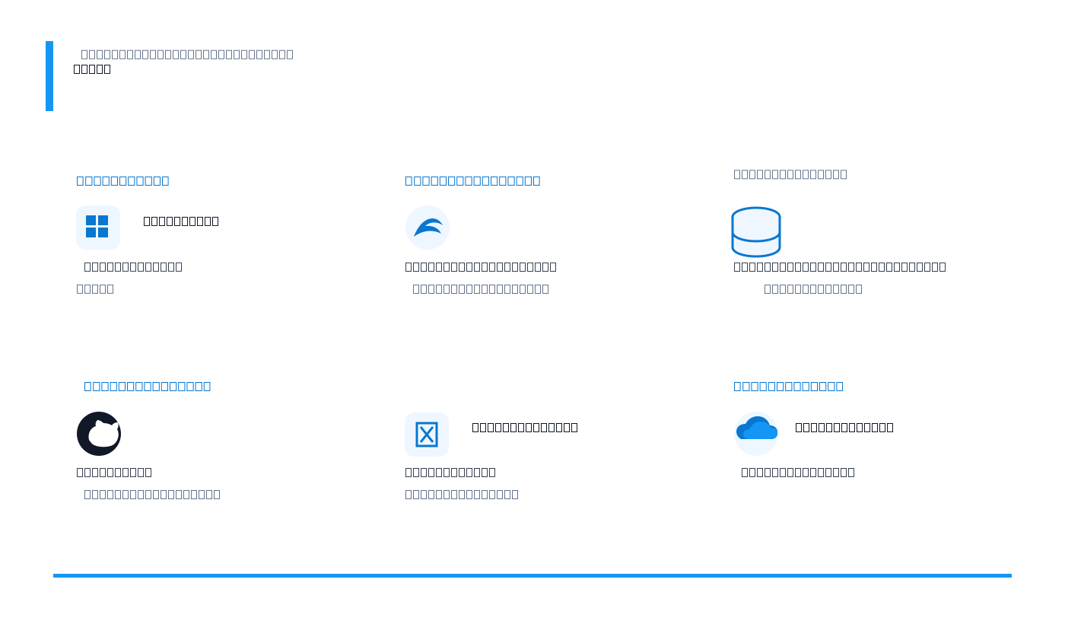
02 개발 환경 및 기술 구조

Slide 5
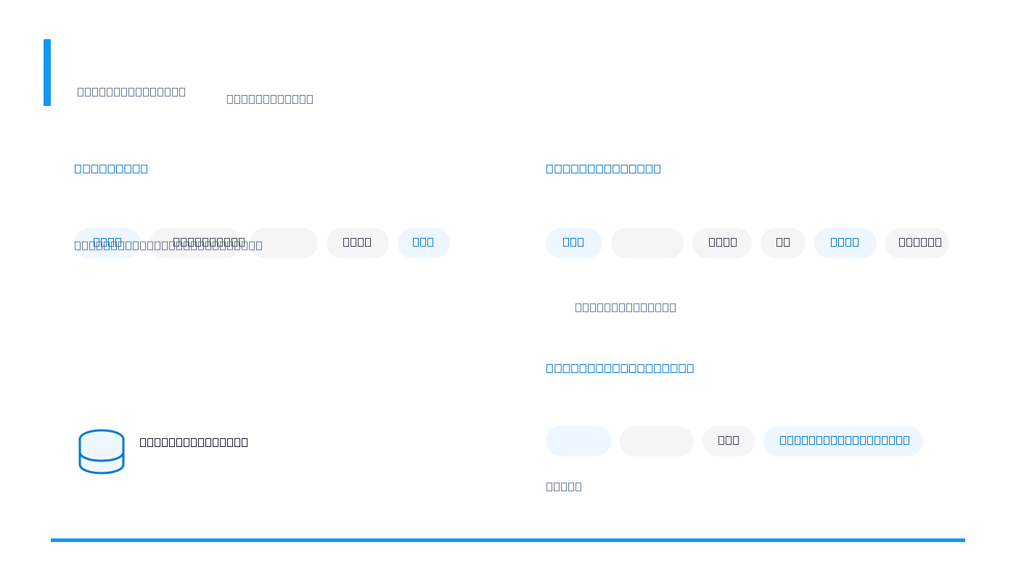
02 개발 환경 및 기술 구조

Slide 6
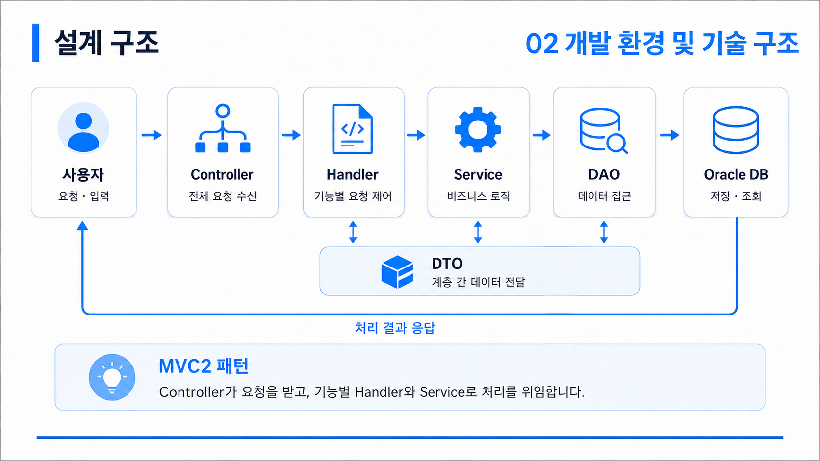

Slide 7
03 요구사항
일반 사용자 요구사항
회원
회원가입, 로그인/로그아웃, 회원 정보 수정, 비밀번호 변경, 회원 탈퇴
상품 탐색 / 검색
카테고리별 상품 목록 조회, 베스트·단독 상품 탐색, 키워드 검색 및 결과 목록 표시
장바구니
장바구니 담기·수량 변경·삭제
주문
주문 생성 및 결제 처리, 주문 내역 조회, 주문 상태 확인, 주문 취소/반품 요청 처리
리뷰
구매 상품에 대한 리뷰 등록, 수정, 삭제 및 별점 평가

Slide 8
03 요구사항
판매자 요구사항
상품 관리
상품 등록 및 수정 / 상품 목록 확인
배송 관리
상품 배송 처리 기능
CS 관리
상품 취소 및 반품 처리
정산 관리
판매 물품 정산액 확인
리뷰 관리
본인 상품 리뷰 확인 및 답글 작성

Slide 9
03 요구사항
관리자 요구사항
회원 계정 관리
가입된 회원 목록 확인 및 관리
판매자 계정 관리
가입된 판매자 목록 확인 및 관리
상품 관리
등록된 상품 목록 확인 및 관리
정산 관리
판매자 정산 목록 확인 및 승인
쿠폰 관리
쿠폰 등록/조회 및 배포

Slide 10
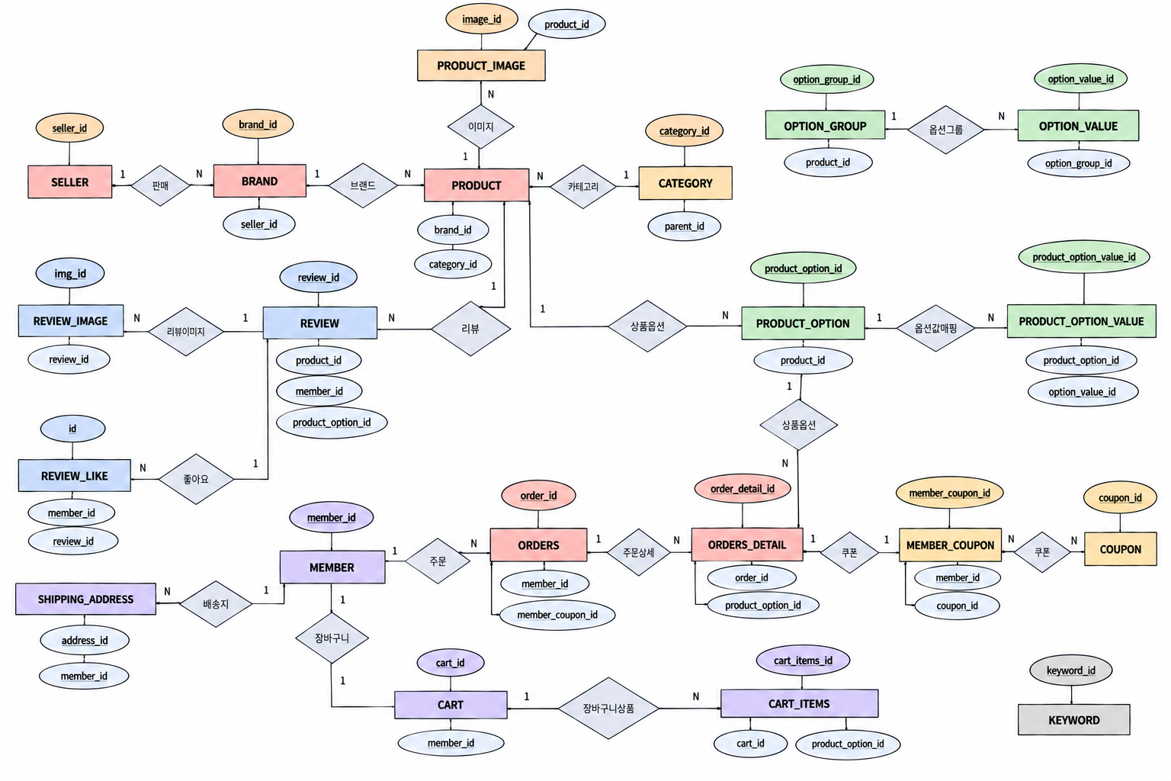
04 개체 속성 & 관계
ER Diagram
회원
상품

Slide 11
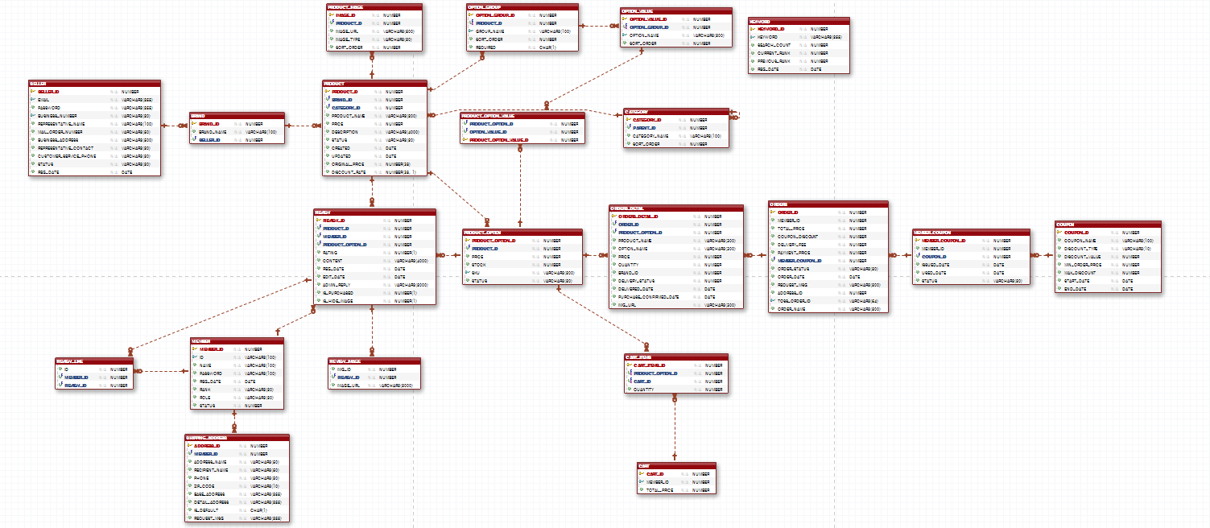
05 데이터베이스 논리적 모델링

Slide 12
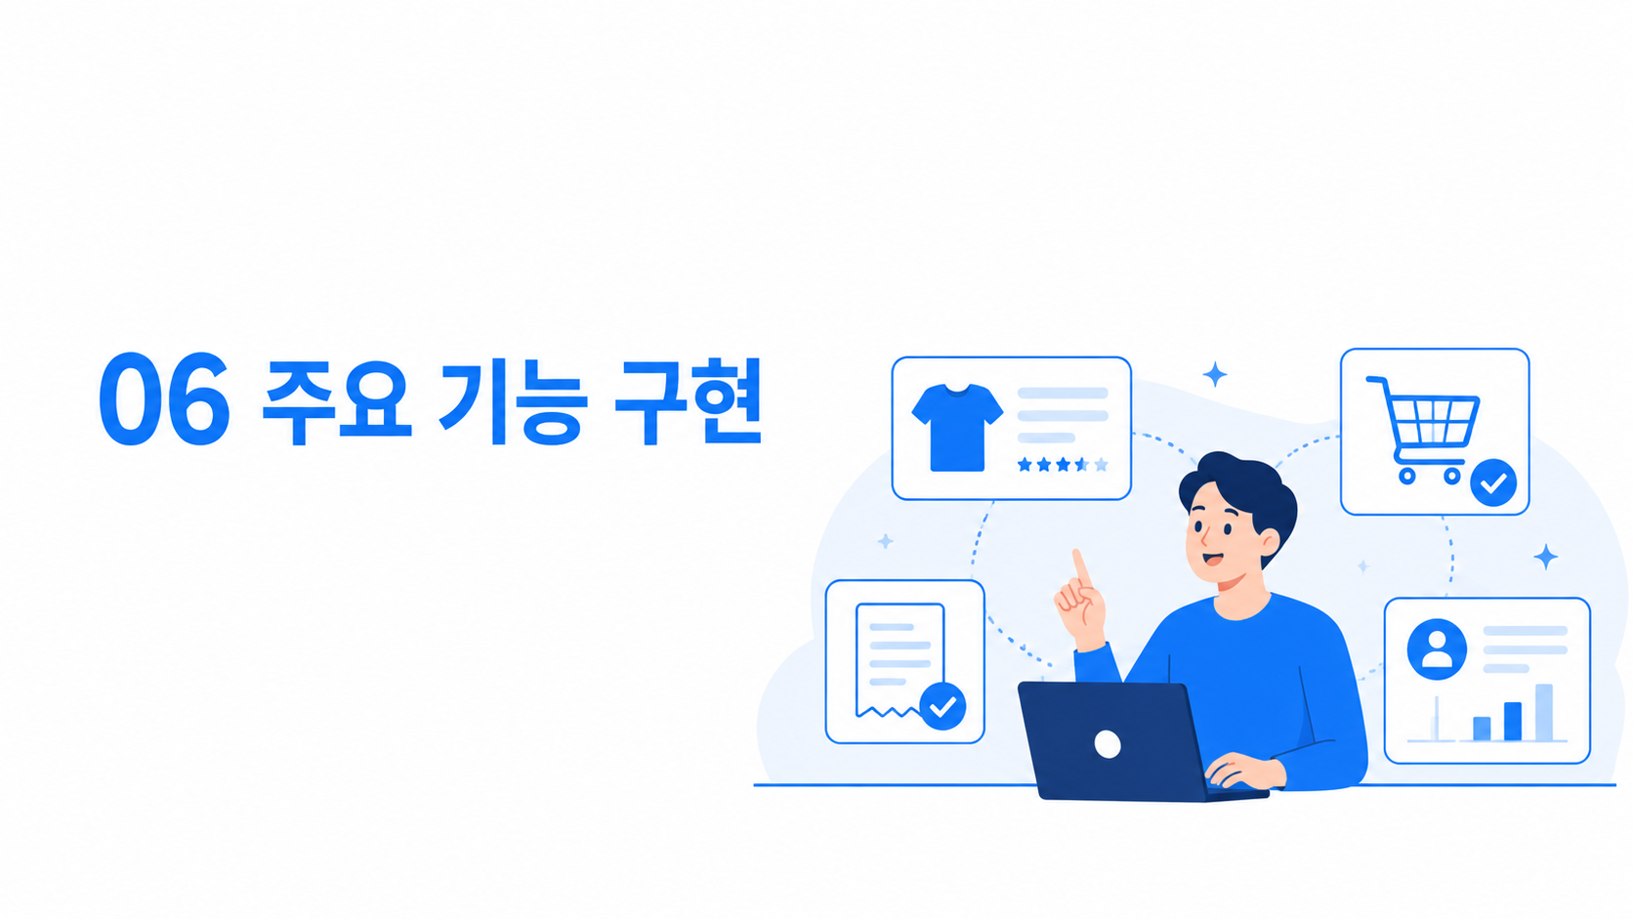

Slide 13

TEAM MEMBER
조지훈
담당 기능 상세
카테고리
오늘의집 only
회원탈퇴

Slide 14



01 담당 영역
쇼핑 카테고리
대분류, 준분류, 소분류 별 상품조회
카테고리별 상품 목록 및 상세페이지로 이동
오늘의집 ONLY 상품 조회
회원 탈퇴
탈퇴회원 status 관리
담당 기능
실제 오늘의 집과 유사한 카테고리 탐색 및 회원 관리 기능 구현
계층형 카테고리를 통한 상품 탐색 편의성 향상
대분류별 오늘의집 ONLY 상품 제공
회원탈퇴시 데이터 보존하며 상태값으로 관리
구현 목표
카테고리 계층 구조 및 카테고리별 상품 조회
오늘의집 ONLY 전용 상품 목록 구현
회원탈퇴 기능 및 탈퇴회원 status = 0 처리
MVC 구조 기반 handler → Service → DAO → JSP 연동
구현 범위

Slide 15
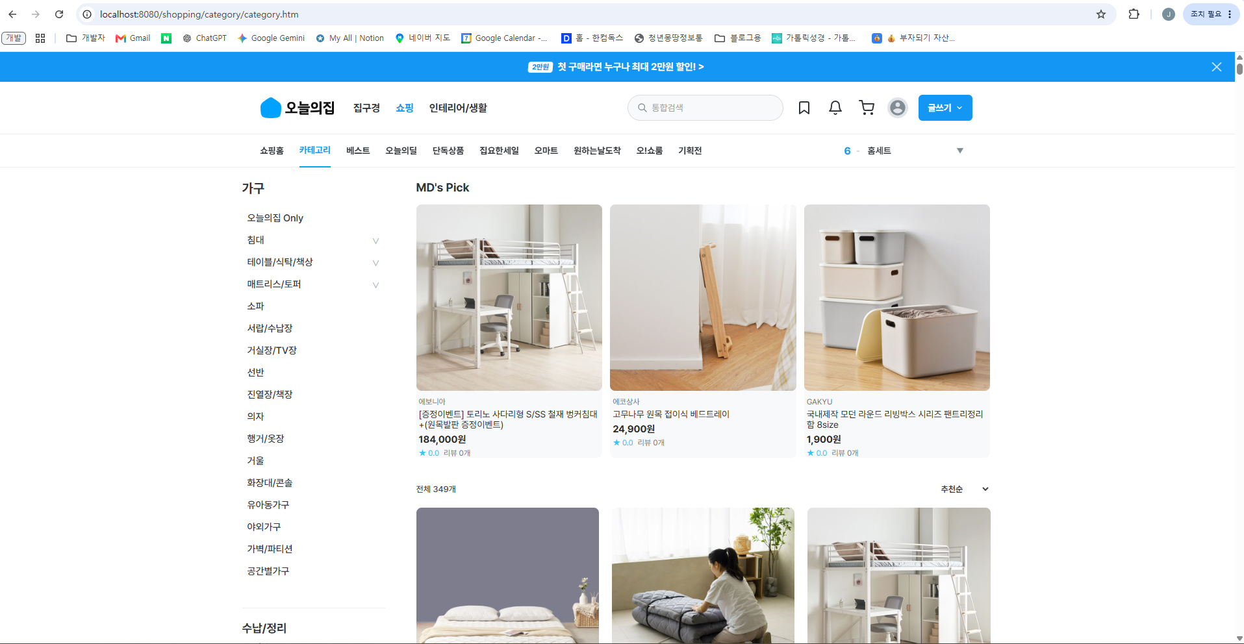
02 구현 화면 - 카테고리

Slide 16

02 구현 화면
02 구현 화면 - 카테고리

Slide 17
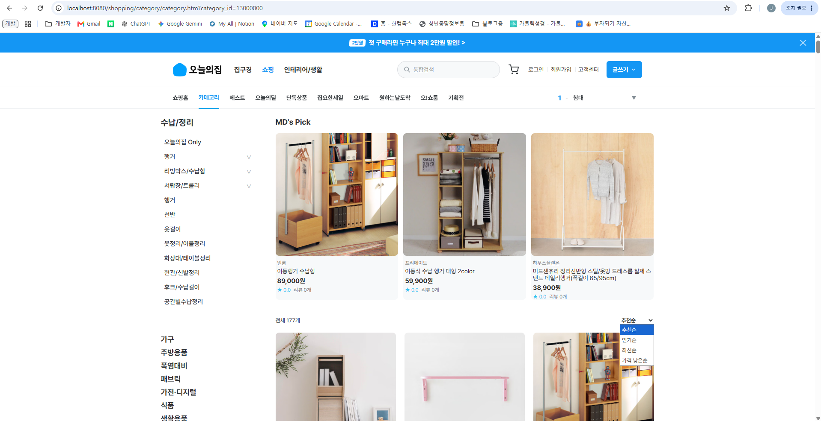
02 구현 화면
02 구현 화면 - 상품정렬

Slide 18
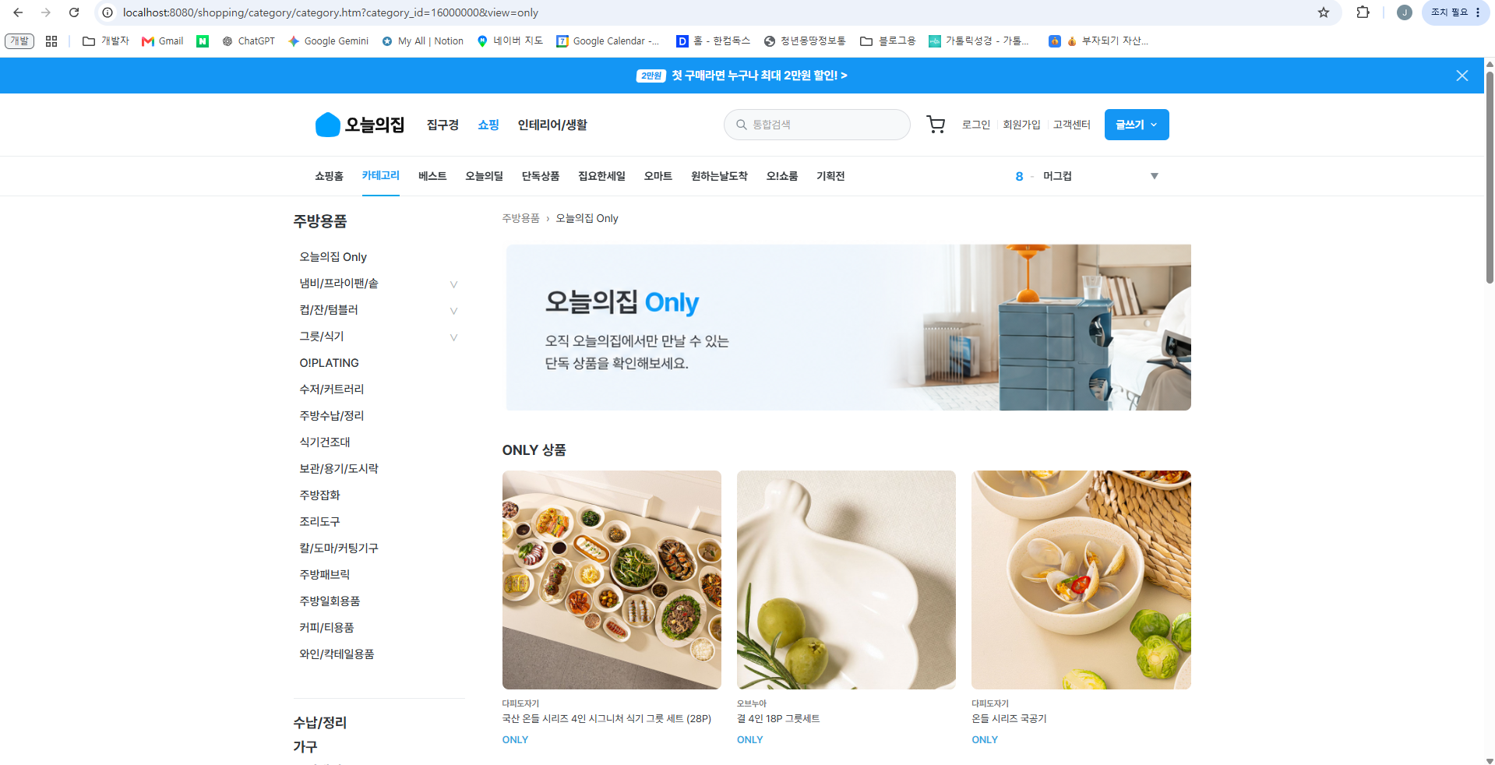
02 구현 화면
02 구현 화면 - 대분류 → 오늘의 집 Only 진입

Slide 19
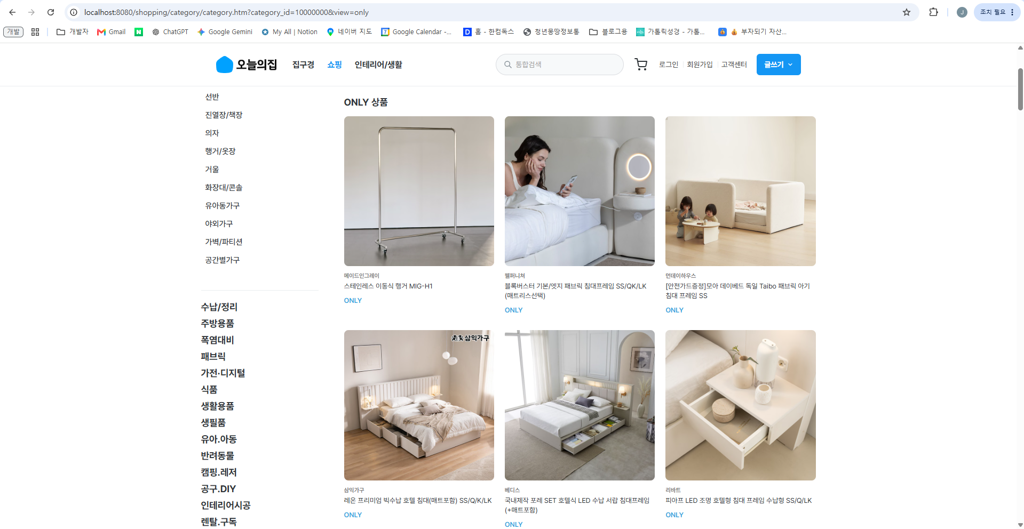
02 구현 화면
02 구현 화면 - 오늘의집 Only 상품 목록 출력

Slide 20
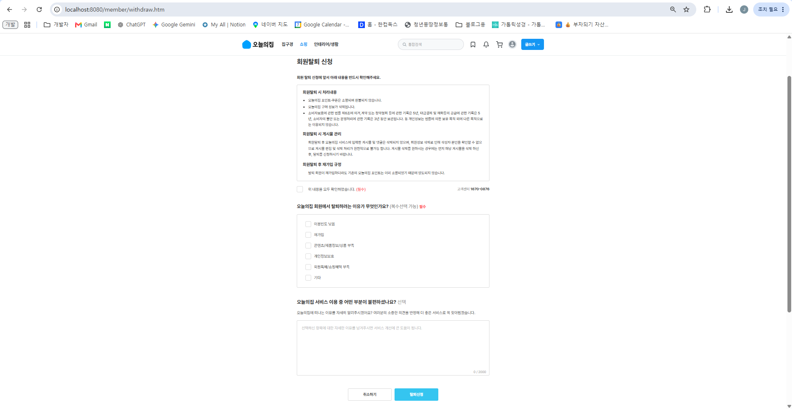
02 구현 화면
02 구현 화면 - 회원탈퇴

Slide 21
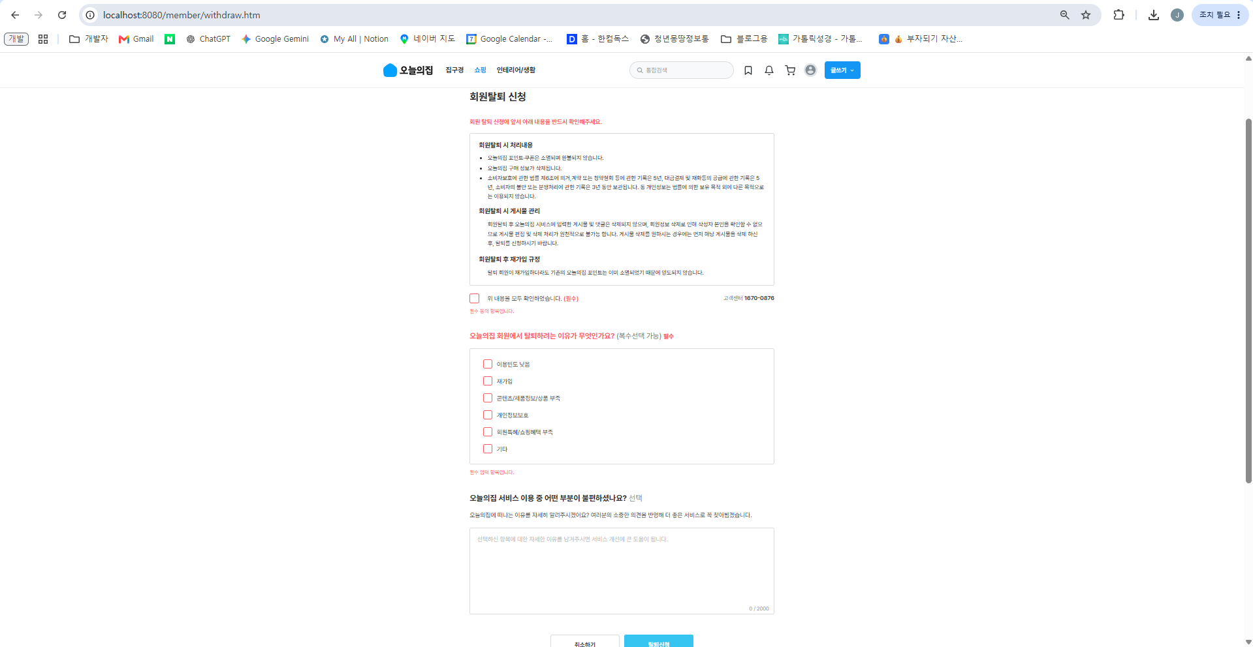
02 구현 화면
02 구현 화면 - 회원탈퇴 유효성 검증

Slide 22
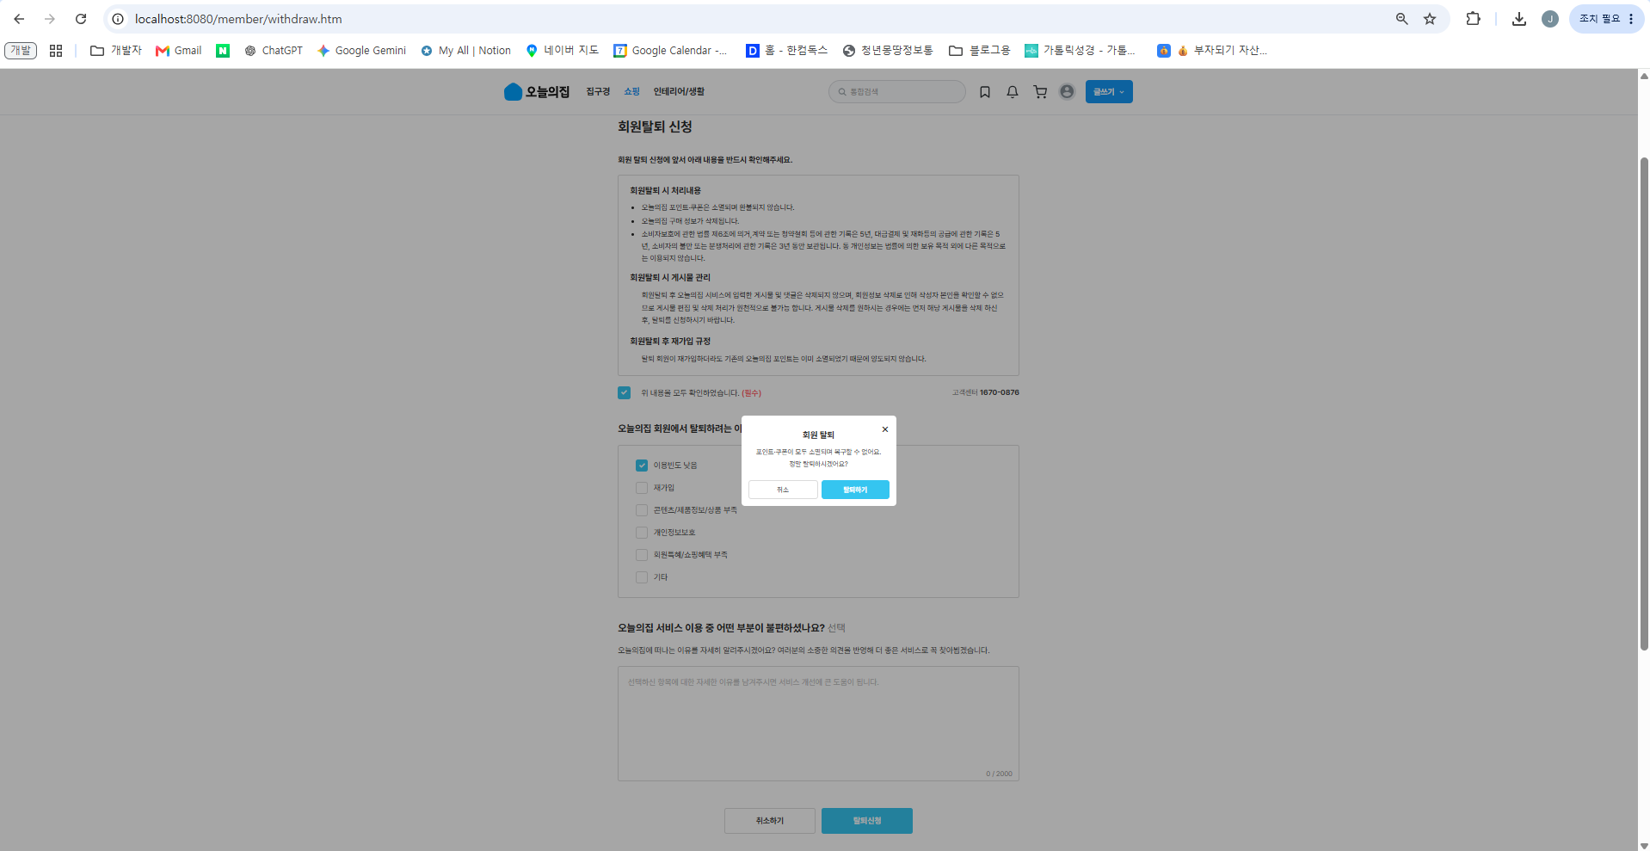
02 구현 화면
02 구현 화면 - 회원탈퇴 최종 확인

Slide 23
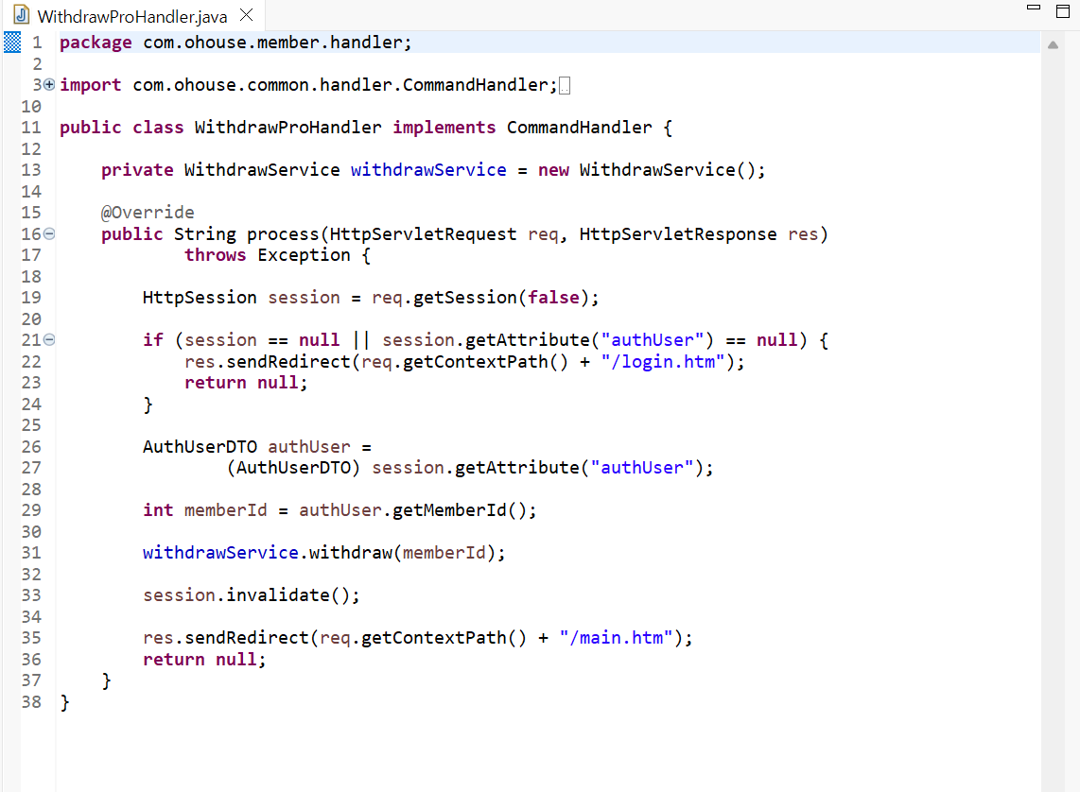
주요 코딩 설명
WithdrawProHandler
로그인 세션을 확인한 후 인증된 회원의 ID를 가져와 탈퇴service를 호출하고, 탈퇴완료 후 세션을 무효화하여
로그아웃 처리

Slide 24
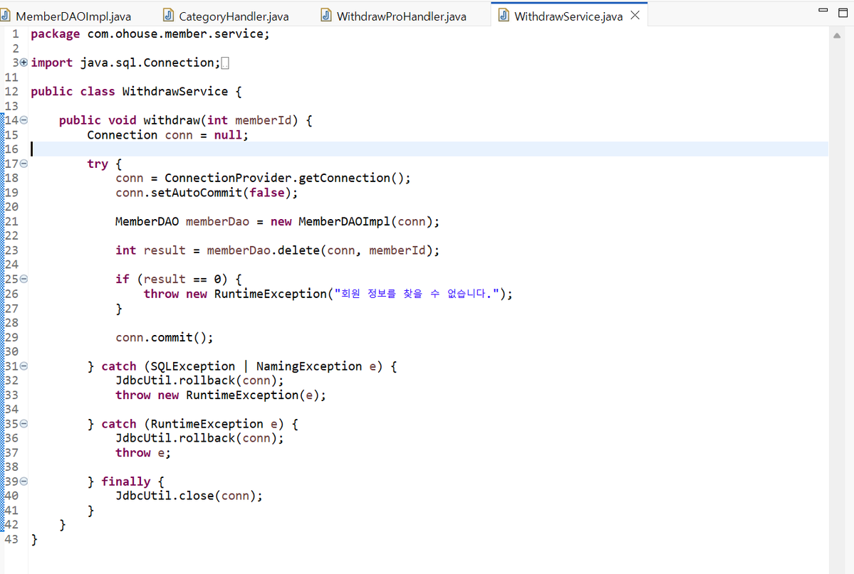
주요 코딩 설명
WithdrawService
회원 상태 변경을 하나의 트랜잭션으로
처리하여 정상 처리시 COMMIT,
오류 발생시 ROLLBACK하도록 구성

Slide 25
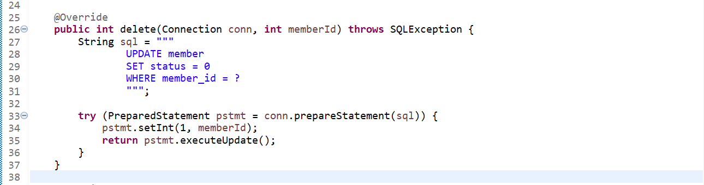
주요 코딩 설명
MemberDAOImple
회원 데이터를 실제로 삭제하지 않고 status = 0 으로 변경하여 탈퇴 상태를
관리하고 기존데이터를 보존.

Slide 26
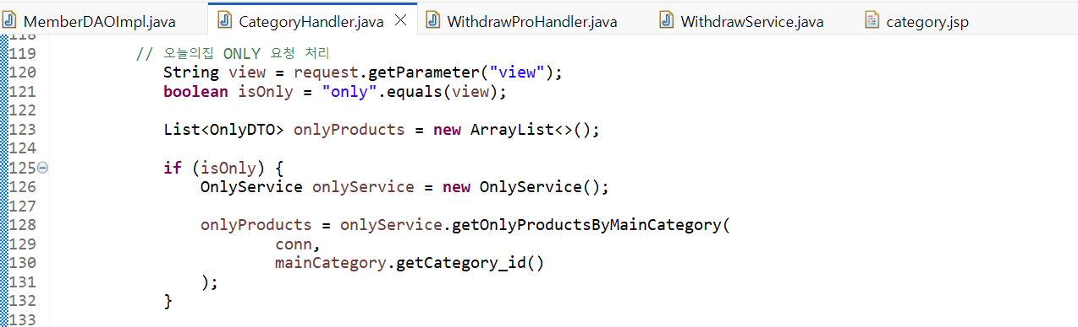
주요 코딩 설명
CategoryHandler
URL의 view 파라미터가 Only인지 판단하고,
Only 요청인 경우에만 OnlyService를
호출하여 대분류 기준의 Only 상품을 조회

Slide 27
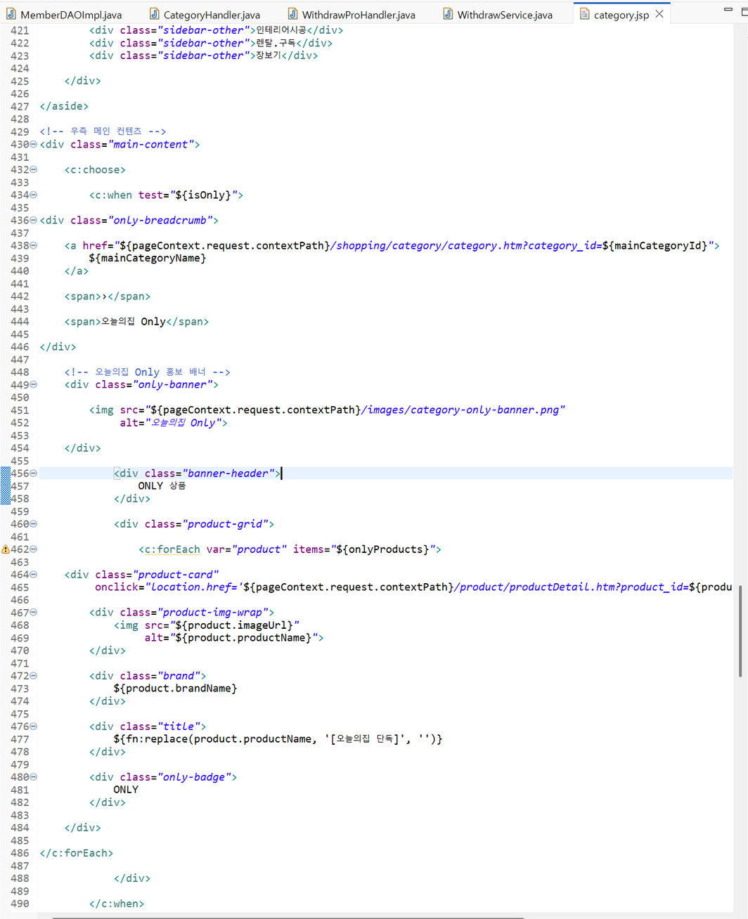
주요 코딩 설명
Category.jsp 의
실제 Only 분기

Slide 28
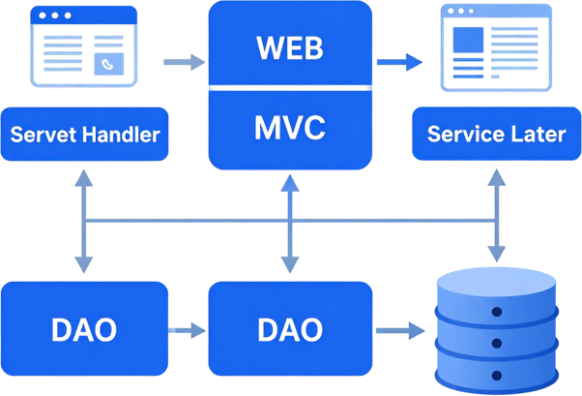
03 처리 흐름 [카테고리 / Only]
Step 01.
Step 02.
Step 03.
사용자 요청 & Handler
Service & DAO
JSP & 응답 반환
카테고리 및 Only 상품 요청
URL 파라미터를 확인하고 Handler에서 요청 처리
카테고리 계층 및 상품 정보를 조회
DAO를 통해 DB 데이터를 조회하여 DTO로 전달
조회 결과를 Request에 담아 JSP로 전달
JSTL/EL 이용해 카테고리와 상품 화면 출력
사용자 카테고리 페이지 요청 → Category Handler → CategoryService → DAO → Oracle DB → DTO → JSP 출력
사용자 카테고리 대분류의 오늘의집ONLY 페이지 요청 → Category Handler → OnlyService → OnlyDAO →
(단독상품)

Slide 29
03 처리 흐름 [회원탈퇴]
Step 01.
Step 02.
Step 03.
사용자 요청 & Handler
Service & DAO
JSP & 응답 반환
탈퇴 페이지 요청 → WithdrawFormHandler
로그인 여부 확인 후 탈퇴 화면 제공
WithdrawService에서 탈퇴 처리
트랜잭션을 시작하고 회원 상태 변경
DAO를 통해 status = 0 으로 변경
( 1 : 정상 / 0 : 탈퇴 / -1 : 정지)
탈퇴 처리 완료 후 세션 무효화
메인 화면으로 Redirect하여 로그아웃 상태로 전
탈퇴 요청 → WithdrawProHandler
세션의 회원 ID를 확인하여 탈퇴 처리 요청
사용자 탈퇴 페이지 요청 → WithdrawFormHandler → withdraw.jsp
탈퇴 요청 → WithdrawProHandler → withdrawService → MemberDAO → MEMBER.STATUS = 0 → Session invaldate → 메인 화면 Redirect

Slide 30


카테고리 / Only
문제 및 해결
문제 상황
카테고리별 상품 및 계층 구조를 화면에 동적으로 표현할 필요
대분류에 따른 카테고리 경로와 Only 상품 구분 필요
DB의 카테고리 계층 데이터를 활용한 동적 메뉴 구현
대분류 ID를 기준으로 카테고리 및 Only 상품 조회
JSTL/EL을 활용해 조회 결과를 화면에 동적 출력
문제 해결

Slide 31
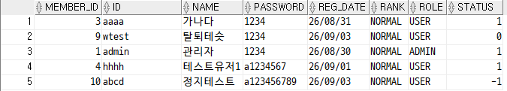
회원 탈퇴
문제 및 해결
문제 상황
기존 회원 탈퇴 시 회원 정보가 DB에서 완전히 삭제됨
탈퇴 회원의 이력 및 상태 관리가 어려움
MEMBER 테이블에 STATUS 칼럼 추가
정상(1) / 탈퇴(0) / 정지(-1) 상태로 회원 관리
탈퇴 시 DELETE 대신 STATUS = 0 으로 상태 변경
처리 후 세션 무효화 및 메인 화면으로 Redirect
문제 해결
기존
DELETE FROM MEMBER
WHERE MEMBER_ID = ?
현재
UPADATE MEMBER
SET STATUS = 0
WHERE MEMBER_ID = ?

Slide 32
TEAM MEMBER
장미성
담당 기능 상세

Slide 33
일반 사용자
- 회원가입, 로그인 / 로그아웃, 비밀번호 변경
판매자
- 회원가입, 로그인 / 로그아웃, 비밀번호 변경, 가입 신청 대기
담당 기능
쇼핑 페이지
- 베스트 상품
- 오늘의 집 단독 상품
구현 목표
클라이언트·서버 이중 검증
AJAX 비동기 처리를 적용하여 보안성과 사용자 편의성 향상

Slide 34

문제 및 해결
문제 상황
발생한 문제와 오류 현상을 작성하세요.
원인 분석
문제의 원인과 확인 과정을 작성하세요.
원인을 파악하기 위해 시도한 방법을 서술하세요.
문제 해결
적용한 해결 방법과 결과를 작성하세요.
해결 후 개선된 사항을 정리하세요.

Slide 35
TEAM MEMBER
문규리
장바구니
리뷰

Slide 36
장바구니(Cart)
상품 상세 페이지를 통한 장바구니 담기, 수량 변경, 개별 및 선택 삭제, 주문서 연동
담당 기능
매끄러운 쇼핑 플로우 완성: 탐색부터 장바구니 담기, 선택 주문까지 이어지는 끊김 없는 사용자 경험(UX) 제공
안정적인 데이터 및 상태 관리: 상품 옵션과 수량 변경에 따른 실시간 연산 처리와 유연한 데이터 관리 구조 구축
구현 목표
장바구니 담기 및 옵션 관리
상품 상세 페이지 내 옵션 및 수량 선택 후 장바구니 담기
동일 상품/옵션 중복 담기 방지 또는 수량 누적 처리 로직
장바구니 목록 및 수량 제어
담긴 상품 목록 조회 및 실시간 총 결제 금액 계산
개별 상품 수량 변경 및 실시간 금액 반영
체크박스 기반의 선택 및 삭제 처리
주문 연동 플로우
체크박스로 선택한 항목만 모아 주문/결제 페이지로 데이터 전달 및 연동
구현 범위
Notes:
장바구니(Cart)
사용자: 상품 옵션·수량 담기, 장바구니 목록 및 총 결제금액 조회, 수량 변경 및 선택/개별 삭제, 체크박스 기반 주문서 연동

Slide 37
03 처리 흐름
Step 01.
Step 02.
Step 03.
사용자 요청 & Handler
Service & DAO
JSP & 응답 반환
담기 요청: CartAddHandler (옵션/수량 파싱)
옵션/수량 변경 요쳥: CartOptionEditHandler, CartQuanityEditHandler
삭제 요청:CartDeleteHandler
목록 요청:CartListHandler
CartService 비즈니스 로직 처리 (중복 체크 및 수량 산정)
Oracle DB 처리: 담기 시 INSERT/UPDATE, 관리 시 UPDATE/DELETE 수행
처리 결과 데이터(총 주문 금액, 상품 목록)를 request에 바인딩
cart.jsp로 Forward하여 실시간 갱신된 장바구니 화면 렌더링
상품 상세 장바구니 담기(Fetch) → CartAddHandler → CartService → CartDAO → CART 테이블 Insert→ JSON 응답 및 클라이언트 이동 처리
장바구니 페이지에서 목록 변경 요청 → CartOptionEditHandler → CartService → CartDAO → CART 테이블 Update/Delete → cart.jsp

Slide 38

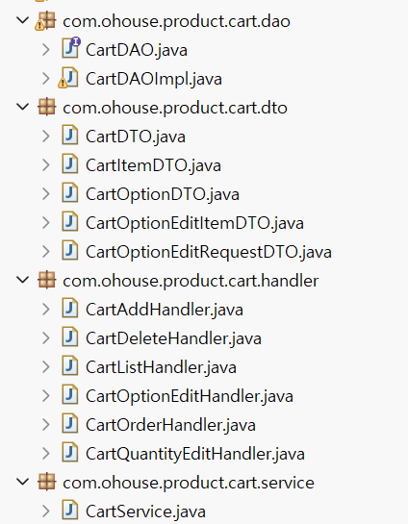
02 구현 화면
화면 1
화면 2
화면 3

Slide 39
리뷰(Review)
사용자: 리뷰 작성·수정·삭제, 도움돼요(좋아요) 토글, 마이페이지 목록 조회
관리자: 리뷰 공식 답변 등록/수정, 부적절한 리뷰 관리 및 강제 삭제
담당 기능
커뮤니티형 쇼핑 플랫폼 구축: 오늘의집 스타일의 상세 리뷰 및 피드백 환경을 조성해 상품 신뢰도 및 정보 공유 활성화
데이터 정합성 및 안정성 확보: DB 제약조건을 활용한 연관 데이터 자동 정리 및 회원·관리자 제어 상황에 유연하게 대응하는 구조 완성
구현 목표
리뷰 정렬 및 필터링
베스트순, 최신순 정렬 기능 & 평점별, 상품 옵션별 세부 리뷰 조회 기능
사용자 화면 및 마이페이지
모달 기반 리뷰 작성·수정 인터페이스
회원 상태(일반/탈퇴 등)에 따른 리뷰 노출(display) 예외 처리
마이페이지 내 내가 쓴 리뷰 모아보기 및 관리 기능
관리자 기능
부적절한 리뷰 이미지 숨김 처리 (IS_HIDE_IMAGE 상태 관리)
운영 정책 위반 리뷰 삭제
리뷰에 대한 관리자 공식 댓글(답변) 등록 및 관리
구현 범위
Notes:
장바구니(Cart)
사용자: 상품 옵션·수량 담기, 장바구니 목록 및 총 결제금액 조회, 수량 변경 및 선택/개별 삭제, 체크박스 기반 주문서 연동

Slide 40
03 처리 흐름
Step 01.
Step 02.
Step 03.
사용자 요청 & Handler
Service & DAO
JSP & 응답 반환
작성/수정 페이지 요청 및 폼 제출 (비동기/모달) → WriteReviewHandler/EditReviewHandler
평점, 텍스트, 첨부 이미지 파라미터 파싱 및 세션 회원 정보 확인
ReviewService에서 리뷰 등록/수정 비즈니스 로직 처리
첨부 파일 유효성 검증 및 데이터 가공
DAO를 통해 Oracle DB 작업 수행
REVIEW 및 REVIEW_IMAGE 테이블 INSERT / UPDATE 쿼리 실행
처리 완료 후 상품 상세 페이지로 Redirect
갱신된 리뷰 데이터가 화면에 즉시 반영되도록 유도
리뷰 작성/수정 요청 → ReviewProHandler → ReviewService → ReviewDAO → REVIEW/REVIEW_IMAGE DB 저장 → 상품 상세/마이페이지 Redirect

Slide 41
03 처리 흐름
Step 01.
Step 02.
Step 03.
사용자 요청 & Handler
Service & DAO
JSP & 응답 반환
상품 상세 또는 마이페이지 진입 → ReviewListHandler / MyPageReviewHandler
정렬(베스트/최신)·필터 파라미터 파싱 및 세션 회원 ID 확인
ReviewService에서 조건별 데이터 조회 로직 수행
DAO를 통해 Oracle DB에서 조건부 SELECT 쿼리 실행
상품별 조회: WHERE product_id = ? (정렬 및 필터 적용)
멤버별 조회: WHERE member_id = ? (내가 쓴 리뷰 목록)
조회된 리스트를 request 객체에 바인딩
productDetail.jsp 또는 myPageReview.jsp로 Forward하여 렌더링
조회 요청(상품/회원 ID) → ReviewListHandler → ReviewService → ReviewDAO → 조건별 DB SELECT → JSP Page

Slide 42
03 처리 흐름
Step 01.
Step 02.
Step 03.
사용자 요청 & Handler
Service & DAO
JSP & 응답 반환
리뷰 목록에서 '도움돼요' 버튼 클릭 (Fetch / 비동기) →HelpCountToggleHandler
리뷰 ID 및 세션의 회원 ID 파싱하여 비동기 요청 수신
ReviewService에서 도움돼요 토글 비즈니스 로직 수행
기존 추천 여부(SELECT) 사전 체크 후 분기 처리
미참여 시 좋아요 추가(INSERT), 이미 참여했을 시 취소(DELETE) 실행
처리 결과(성공 여부, 총 추천 수, 활성화 상태)를 JSON 데이터로 응답 반환
return null 처리하여 페이지 새로고침 없이 클라이언트 측에서 아이콘 상태와 수치 실시간 갱신
도움돼요 클릭(Fetch) -> HelpCountToggleHandler -> ReviewService -> ReviewDAO ->
DB 체크 후 Insert/Delete -> JSON 응답 및 클라이언트 갱신

Slide 43
03 처리 흐름
Step 01.
Step 02.
Step 03.
사용자 요청 & Handler
Service & DAO
JSP & 응답 반환
상품 상세 페이지의 리뷰 탭에서
리뷰 삭제 → DeleteReviewHandler
이미지 숨김 요청 (비동기 Fetch 또는 폼 제출) → HideImageToggleHandler
관리자 세션 권한 검증 및 대상 리뷰/이미지 ID 파싱
ReviewService에서 관리자 권한 및 제재 비즈니스 로직 수행
DAO를 통해 Oracle DB 작업 실행
리뷰 삭제: REVIEW 및 연관 테이블 DELETE 쿼리 실행
이미지 숨김: REVIEW 테이블의 이미지 노출 여부 컬럼 상태 변경 (IS_HIDE_IMAGE 0 → 1)
리뷰 삭제: 처리 완료 후 목록 페이지로 Redirect 수행 (브라우저 새로고침 및 최신 갱신)
이미지 숨김: 처리 성공 여부 JSON 응답 반환 후 return null 처리, 클라이언트 측에서 해당 이미지 영역을 DOM에서 즉시 숨김 처리 또는 상태 갱신
이미지 숨김 클릭(Fetch) -> HideImageToggleHandler -> ReviewService -> ReviewDAO -> 이미지 상태 DB UPDATE -> JSON 응답 및 DOM 즉시 갱신
리뷰 삭제 요청 -> DeleteReviewHandler -> ReviewService -> ReviewDAO -> DB 데이터 DELETE -> 상품 상세 페이지로 Redirect

Slide 44
02 구현 화면
화면 1
화면 2
화면 3

Slide 45
문제 및 해결
문제 상황
상품 목록에서 페이지 번호를 이동하거나 정렬 기준(베스트·최신순)을 변경할 때 기존 필터 조건이 초기화되어 첫 화면으로 리셋되는 현상
브라우저 개발자 도구의 Network 탭과 URL 쿼리스트링을 분석한 결과, 사용자가 정렬 기준이나 필터를 적용한 상태에서 페이징 번호를 클릭했을 때, 요청 URL에 페이징 번호(pageNum)만 전송되고 기존에 선택했던 필터 파라미터가 통째로 누락되는 현상을 포착함.
원인 분석
JavaScript를 활용해 사용자가 선택한 정렬 조건과 필터 값들을 변수로 상시 저장하고, 페이지 번호를 누를 때 상태값들이 함께 요청에 포함되도록 비동기 또는 폼 전송 로직 수정
서버 핸들러와 DAO에서도 페이징 쿼리가 실행될 때 현재 적용된 필터 조건이 누락되지 않고 유지되도록 동적 쿼리 조건식 보완
문제 해결

Slide 46
TEAM MEMBER
류호훈
상품 Detail
구매/결제
주문 목록

Slide 47
01 담당 영역
상품의 id값에 따라 상품의 브랜드, 이름, 사진, 옵션 및 옵션 조합, 가격을 보여주는 기능 구현
상품에 대한 상세 옵션을 선택한 뒤 장바구니 or 상품 구매 페이지로 이동
구매 목록에 담겨져 있는 상품에 대한 수량, 옵션 변경 가능. 구매 의사 결정되면 결제 ( 결제는 토스페이먼츠 api 사용 )
결제가 성공하면 주문 목록 생성
주문 목록에서 상태에 따라 취소, 반품, 구매확정 기능
담당 기능
최대한 실제 서비스와 유사하게 구현하여 실제 서비스를 할 수 있을 정도로
단순 기본 기능만이 아닌 모든 디테일을 분석하여 제작하려는 목표.
기본 개념 반복 숙달과 프로젝트로 인한 실제 예제 구현으로
MVC 패턴의 이해도 상승 목표. 이후 Spring으로 전환 시 꼬이는 부분 없이
꼼꼼하게 개념과 구조 체크.
구현 목표
현재 구현 범위 → 쇼핑 분야 ( 상품 , 리뷰 , 장바구니 , 주문, 회원 CRUD )
실제 서비스 → 쇼핑 뿐만이 아닌 상품에 대한 커뮤니케이션(회원 피드) 기능 활성화
현재 기본 기능 집중으로 인해 자잘한 디테일들이 남아있음.
프로젝트가 종료된 이후에도 디테일을 모두 잡아 실제 오늘의 집 서비스와 동일하게
기능하는 것이 목표.
구현 범위

Slide 48
02 구현 화면
앙 기모링 뭐해야 될지 모르겠다
화면 1
화면 2
화면 3

Slide 49
03 처리 흐름
Step 01.
Step 02.
Step 03.
사용자 요청 & Handler
Service & DAO
JSP & 응답 반환
사용자가 브라우저에서 URL 요청을 전송합니다.
Handler(Servlet)가 요청을 받아 파라미터를 파싱하고 Service를 호출합니다.
Service 계층에서 비즈니스 로직을 처리합니다.
DAO를 통해 Oracle DB에 SQL 쿼리를 실행하고 DTO로 결과를 반환합니다.
Handler가 결과 데이터를 request에 담아 JSP로 포워딩합니다.
JSP(JSTL·EL)가 HTML을 렌더링하여 사용자에게 응답합니다.
기능 처리 흐름 이미지를 넣으세요.

Slide 50
TEAM MEMBER
안정빈
검색/키워드
관리자/판매자

Slide 51
01 담당 영역
쇼핑몰 통합 검색 및 실시간 키워드 시스템 구축
판매자(Seller) 전용 백오피스(상품/배송/정산) 시스템 개발
관리자(Admin) 통합 제어(회원/판매자/상품/정산) 시스템 개발
담당 기능
구현 목표
JSP·Servlet 기반 MVC2 아키텍처 적용
예외 변수를 고려한 견고한 비즈니스 로직 구현
[검색/키워드 시스템] 상품 검색 페이지 구현 및 검색 빈도 기반 인기 검색어 랭킹 산출
[일반 회원 기능] 배송지 등록 및 관리 모듈 구현
[판매자 시스템] 상품 CRUD, 주문 CS 처리 및 판매 정산액 확인
[관리자 시스템] 신규 판매자 가입 승인, 전체 회원(일반/판매자) 계정 관리,
플랫폼 전체 상품 제어 및 정산 승인, 쿠폰 생성 및 배포 기능 구현
구현 범위

Slide 52
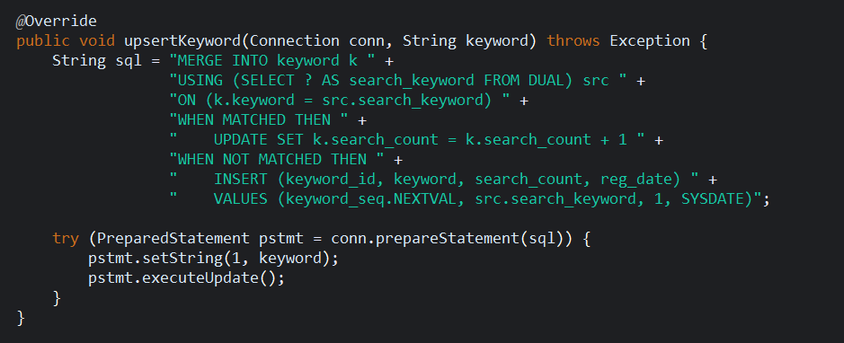
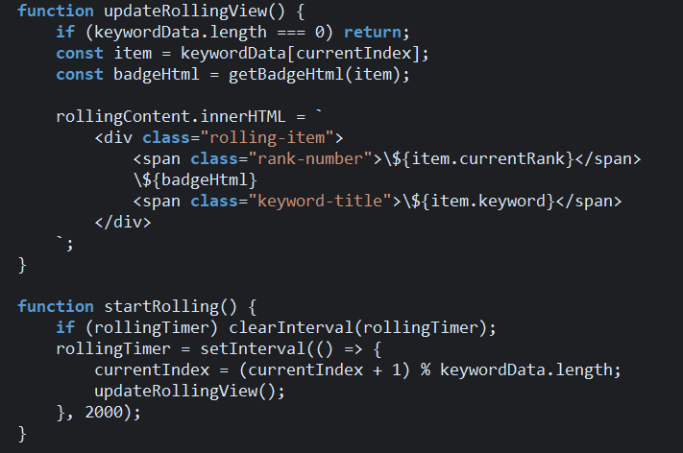
02 주요 코드 설명
MERGE INTO 문을 활용하여 검색어 존재 여부 확인과
INSERT/UPDATE 작업을 단일 쿼리로 처리했습니다.
setInterval 함수를 이용해 2초 단위로 검색어 순위가 교체되는
롤링 애니메이션을 구현했습니다.

Slide 53
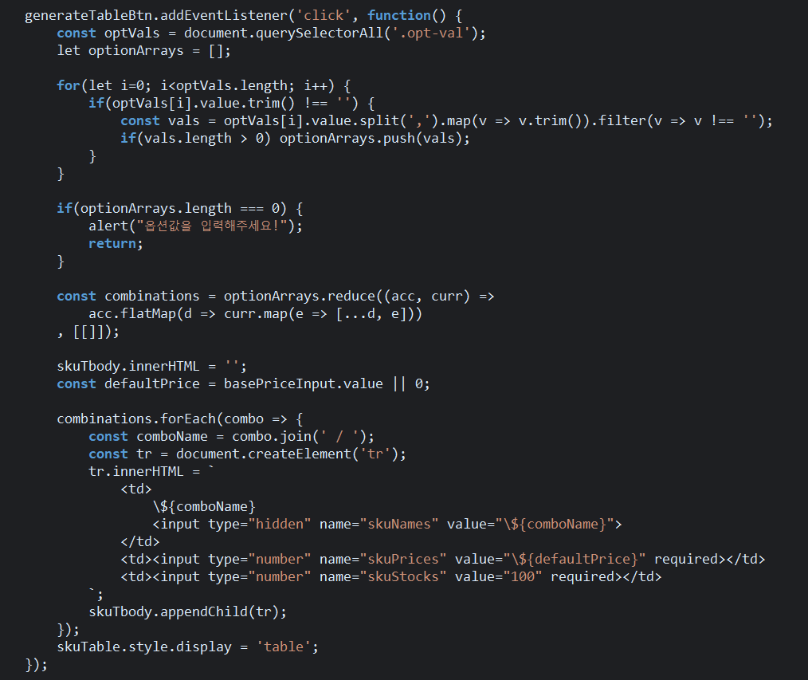
02 주요 코드 설명
화면에 입력된 모든 옵션값들을 수집하여
쉼표 기준값으로 split 하고, trim 과 filter 를 이용해
실수로 들어간 공백과 빈 값들을 정제하였습니다
reduce 와 flatMap 메서드를 사용하여
모든 옵션 조합의 경우의 수를 구하였습니다
산출된 조합의 배열을 / 기호를 통해 결합하여
createElement 과 appendChild 를 통해
옵션 조합별 가격·재고 입력 테이블의 행을
동적으로 생성 하였습니다

Slide 54
문제 및 해결
문제 상황
발생한 문제와 오류 현상을 작성하세요.
원인 분석
문제의 원인과 확인 과정을 작성하세요.
원인을 파악하기 위해 시도한 방법을 서술하세요.
문제 해결
적용한 해결 방법과 결과를 작성하세요.
해결 후 개선된 사항을 정리하세요.

Slide 55


Slide 56


Slide 57
작성하고 싶으신 만큼 작성 하시고 규격 넘으면
밑에 있는 사람꺼 담페이지에 복붙 부탁드립니다.
08 개발 후기
프로젝트를 마무리하며 구현 결과와 배운 점, 그리고 앞으로의 개선 방향을 정리하였습니다.
문규리
시간 내에 본인이 어디까지 할 수 있는지, 500/404 오류 등에 어떻게 대처하는지, 컨디션&일정 관리 등등 여러 주제로 시험받는 느낌이 들었습니다. 작업하다보니 예상치 못한 오류나 요구 분석 등에서 빠뜨린 부분이 나왔지만, 팀원들이 옆에서 열심히 하는 분위기를 조성해주셔서 제가 생각한 것보다 더 해낼 수 있었고 많은 의지가 되었습니다. 이번 프로젝트를
조지훈
안정빈
구현 결과
장미성
류호훈
© 2026 오늘의집 클론 프로젝트 팀

